Slide 1

ОТ СТУДЕНТА
ДО СПЕЦИАЛИСТА
РЕГИОНАЛЬНЫЙ КОНКУРС МОДЕЛЕЙ НАСТАВНИЧЕСТВА ПЕДАГОГИЧЕСКИХ РАБОТНИКОВ ОБРАЗОВАТЕЛЬНЫХ ОРГАНИЗАЦИЙ ХАНТЫ-МАНСИЙСКОГО АВТОНОМНОГО ОКРУГА – ЮГРЫ В 2024-2025 УЧЕБНОМ ГОДУ
Куприянова Наталья Васильевна,
методист МАОУ ДО «Технополис»

Slide 2
ПРАКТИКА НАСТАВНИЧЕСТВА СТУДЕНТОВ ПЕДАГОГИЧЕСКИХ И ТЕХНИЧЕСКИХ СПЕЦИАЛЬНОСТЕЙ В МАОУ ДО «ТЕХНОПОЛИС»
ПРОБЛЕМА
Выпускники педагогических ВУЗов часто недостаточно информированы о специфике работы в системе дополнительного образования.
ПРОБЛЕМА
Недостаточное количество соискателей вакансий на должность «педагог дополнительного образования»
ПРОБЛЕМА
У начинающих педагогов есть сложности в адаптации полученных в ВУЗе теоретических знаний к профессиональной деятельности

Slide 3
Предмет наставничества: суть взаимодействия «Педагог учреждения-студент ВУЗа» заключается в формировании метакомпетенций и профессиональных ценностей у студентов-практикантов.
Инновации
Образовательный процесс
Важный механизм инновационного процесса в учреждении
Наставничество студентов как элемент обучения самих студентов, педагогов и обучающихся
Часть корпоративной
культуры
Кадровая технология
Технология, обеспечивающая планомерную передачу знаний, навыков и установок от опытного педагогического сотрудника - начинающему (будущему) педагогу
Среда, в которой накапливаются и передаются знания, навыки и успешные модели поведения, необходимые в дополнительном образовании

Slide 4
Дорожная карта
01
06
Согласование
Отчетность
Этап документации
Согласование отчетов с наставниками, планирование карьеры студентами
02
05
Установочный
Мониторинг
Достижение целостности, самодостаточности, автономности и способности к профессиональной деятельности
Вхождение в «корпоративную культуру» системы дополнительного образования
03
04
Основное обучение
Практика
Адаптация, менторинг, баддинг, ситуационное наставничество
Стабилизация. Проведение образовательных мероприятий студентами

Slide 5
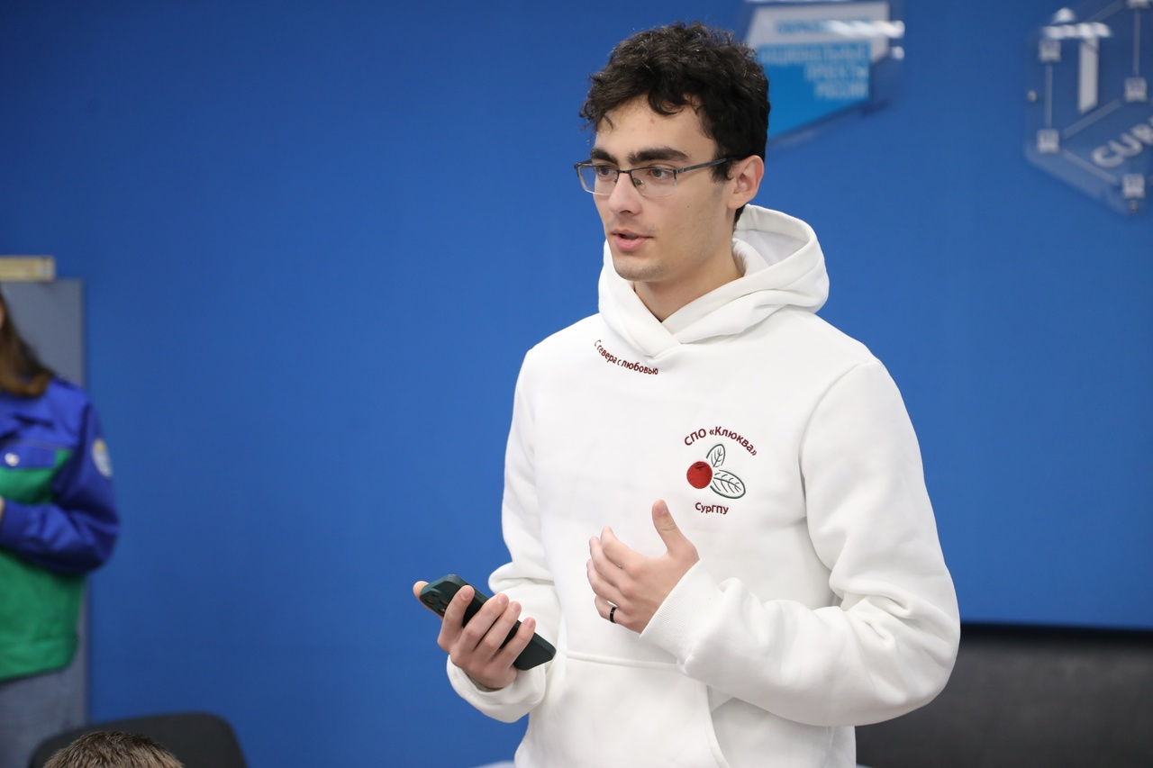
Социальные партнеры
48/114 часов
180 часов
АНПОО «Сургутский институт экономики, управления и права»
БУ ВО ХМАО-Югры «Сургутский
государственный
университет»
216 часов
144 часа
БУ ВО ХМАО-Югры «Сургутский государственный педагогический университет»
Сургутский
политехнический
колледж

Slide 6
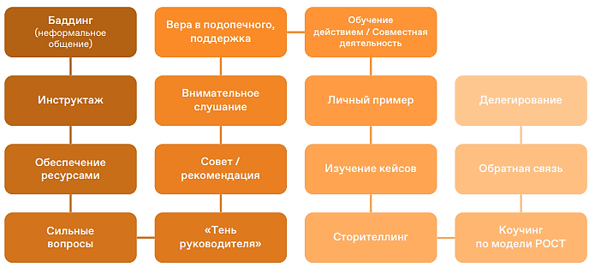
Инструменты и способы взаимодействия

Slide 7
Количественные и качественные показатели

Slide 8
Экономический эффект от реализации практики
Для ВУЗов и колледжей | Для ОО
Результативное прохождение практики студентами | Повышение квалификации педагогических работников благодаря наставничеству студентов-практикантов
Увеличение конкурентоспособности студентов на рынке труда за счет демонстрации способностей потенциальным работодателям | Повышение качества образовательного процесса, предоставляемых учреждением, особенно в рамках реализации каникулярных смен
Снижение затрат на обучение студентов за счет использования ресурсов другой ОО. | Снижение затрат за счет привлечения меньшего количества педагогических работников для работы в период летней лагерной смены.

Slide 9
Качественные результаты практики наставничества студентов как элемента разнонаправленной экосистемы наставничества в учреждении
Сотрудничество
Документация
Развитие
Формы и инструменты
Положительный опыт использования различных современных инструмен-
тов наставничества
Налаживание партнёрских отношении в бесшовной системе образования
Методические рекомендации по наставничеству, внутренняя нормативная база
Система мониторинга, определяющая контрольные точки программы развития ОО

Slide 10
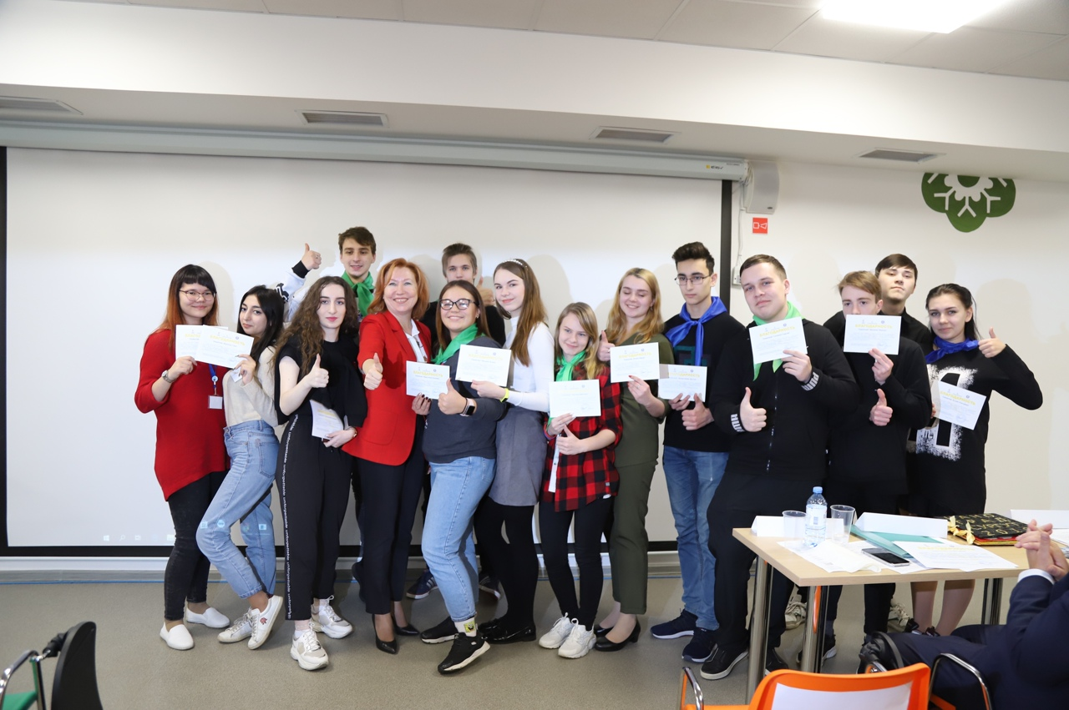
Студенты Сургутского политехнического колледжа и
Сургутского государственного университета, октябрь 2021

Slide 11
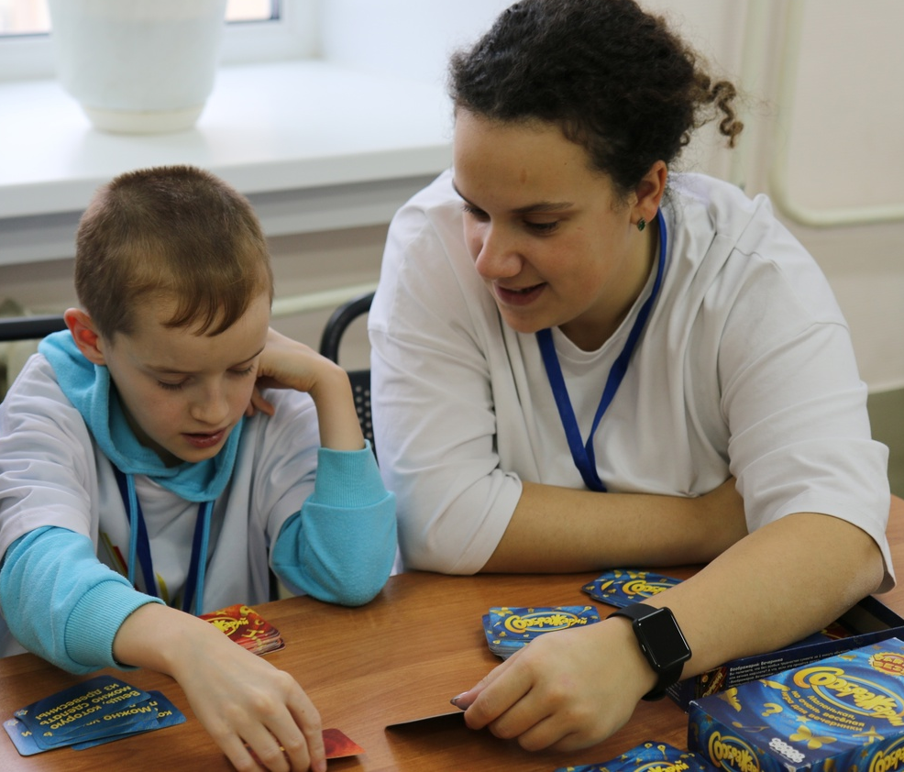
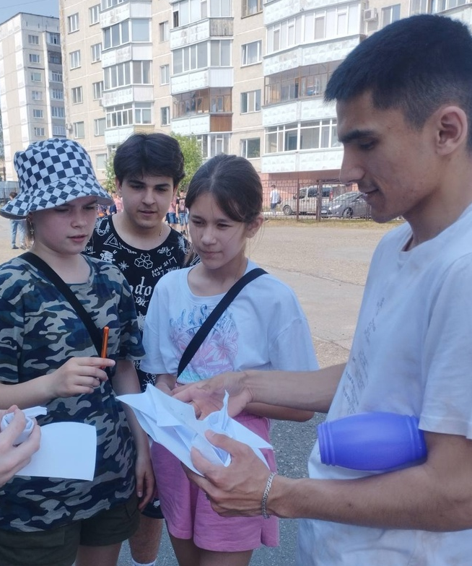
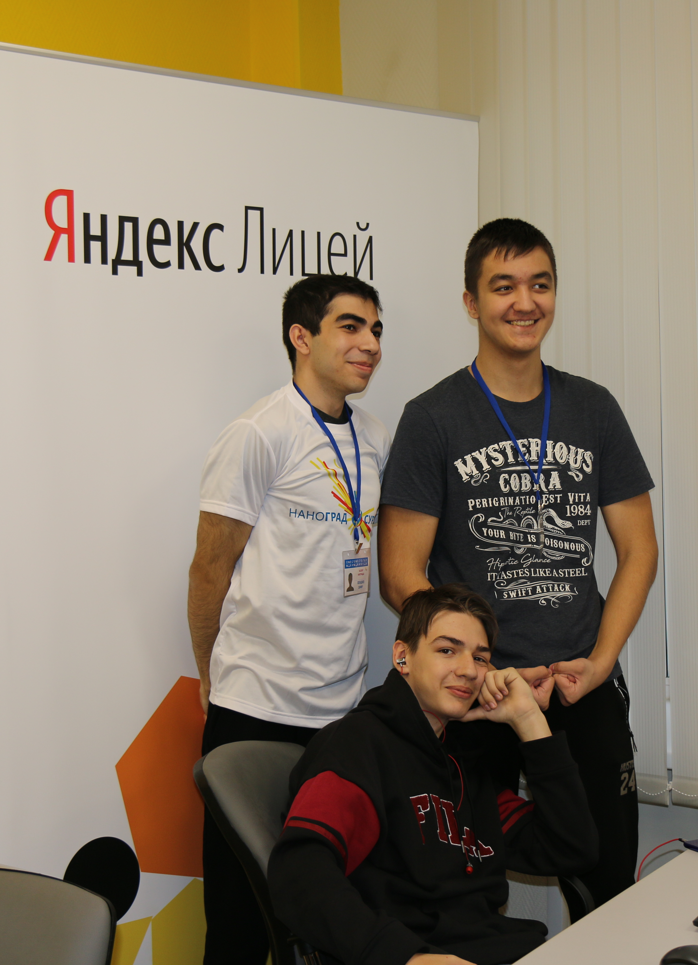
Студенты СурГПУ, июнь 2023
Студенты СурГУ, октябрь 2022

Slide 12
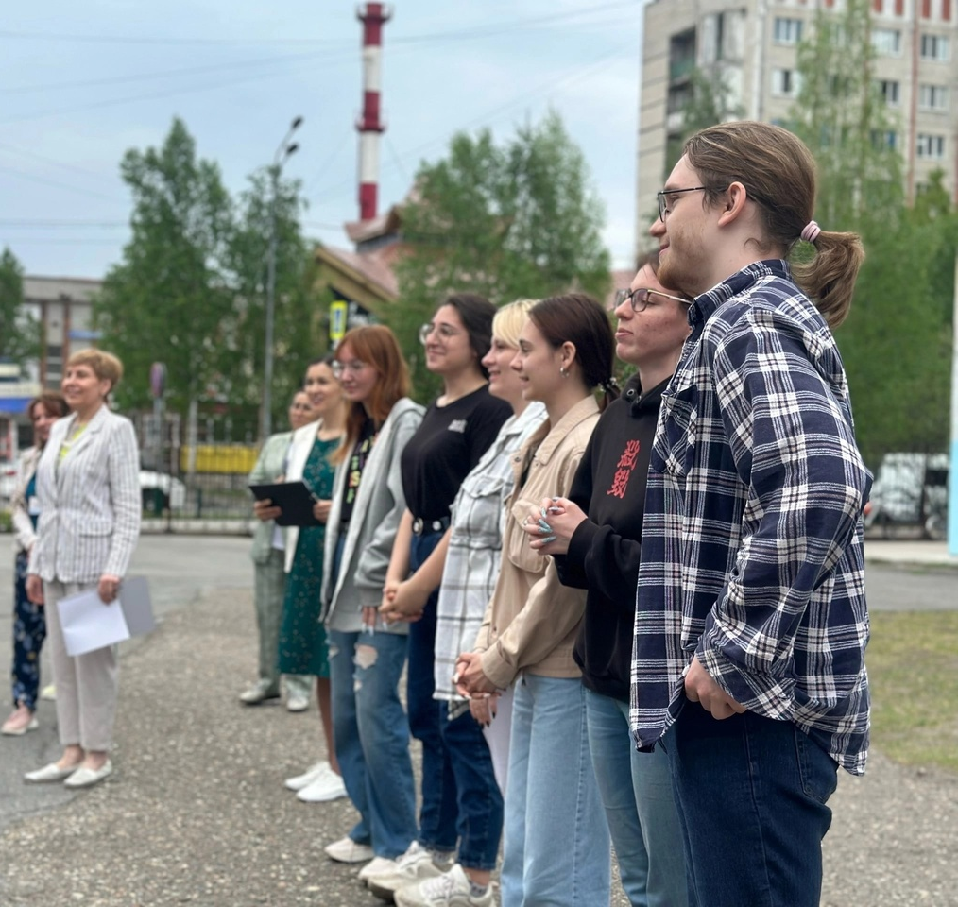
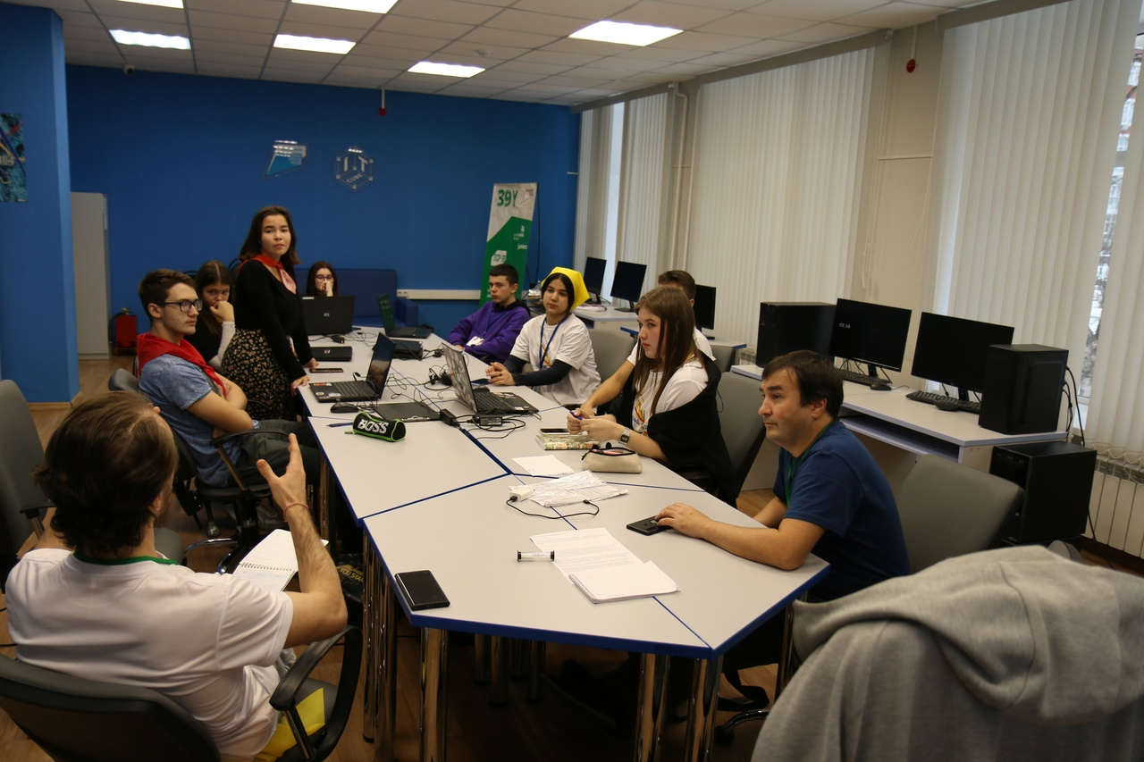
Студенты СурГУ, октябрь 2022
Студенты СурГУ, июнь 2022

Slide 13
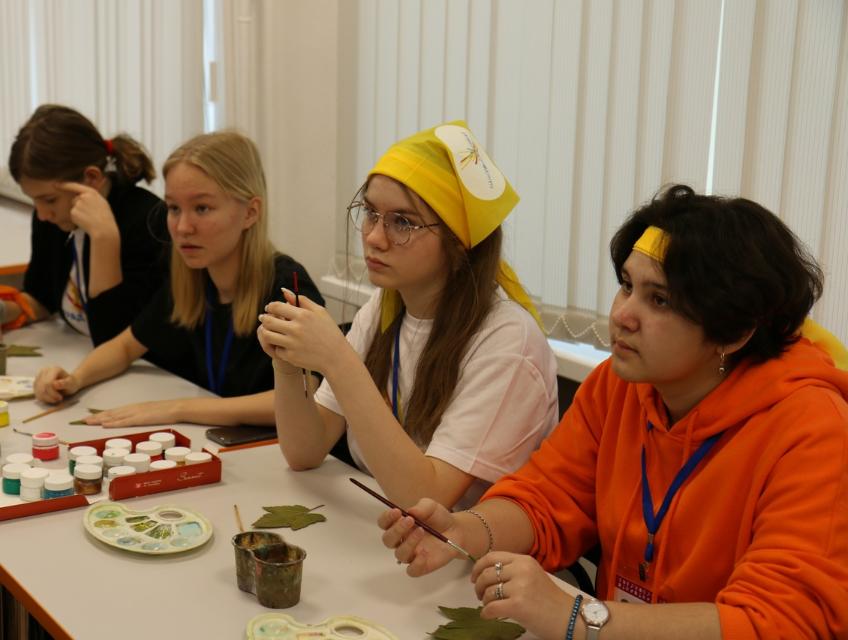
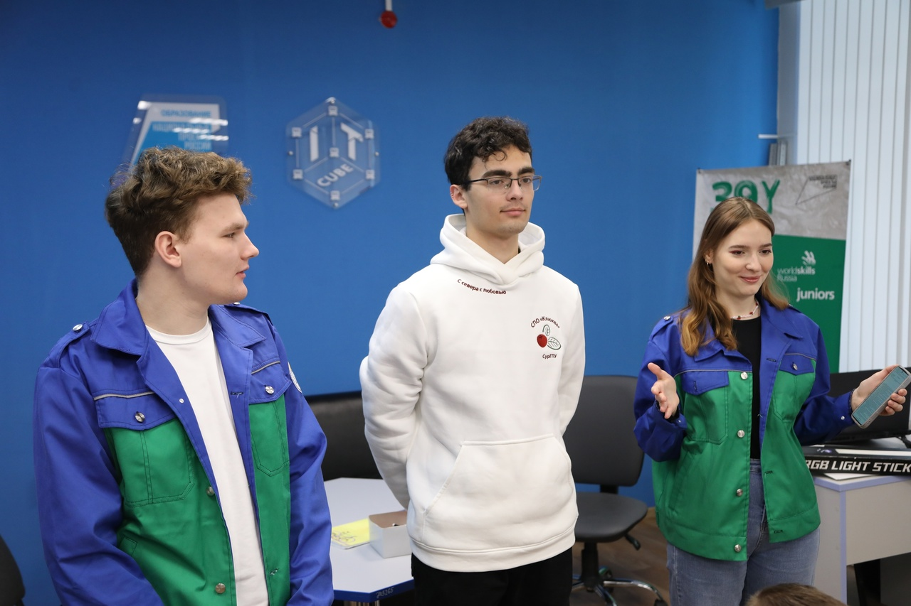
Студенты СурГПУ, июнь 2023
Студенты СурГУ, октябрь 2023

Slide 14
Уровень сформированной профессиональных компетенций студентов*
Профессиональные/ методический уровень подготовки
Общепедагогические
Мотивационно-личностные компетенции
42%
68%
72%
Профессиональные/ методический уровень подготовки
Общепедагогические
Мотивационно-личностные компетенции
88%
83%
94%
*по результатам внутреннего мониторинга МАОУ ДО «Технополис»

Slide 15
Время, в течение которого практика наставничества реализуется: данные по практике приведены за 3 учебных года - период, когда данное направление стало частью системы наставничества ОО.
Зрелость модели / практики: стабилизация – модель / практика используется в регулярной деятельности более 6 месяцев; переведена в регулярную деятельность, оформлена в соответствующих нормативных и методических документах, проведены информирование, инструктаж или обучение.

Slide 16
ОТ СТУДЕНТА
ДО СПЕЦИАЛИСТА
РЕГИОНАЛЬНЫЙ КОНКУРС МОДЕЛЕЙ НАСТАВНИЧЕСТВА ПЕДАГОГИЧЕСКИХ РАБОТНИКОВ ОБРАЗОВАТЕЛЬНЫХ ОРГАНИЗАЦИЙ ХАНТЫ-МАНСИЙСКОГО АВТОНОМНОГО ОКРУГА – ЮГРЫ В 2024-2025 УЧЕБНОМ ГОДУ
Куприянова Наталья Васильевна,
методист МАОУ ДО «Технополис»
(3462) 500-958, metodist.it-cube@yandex.ru

